Slide 1

Unidad 03
ESTRUCTURA DE DATOS
COLAS

Slide 2
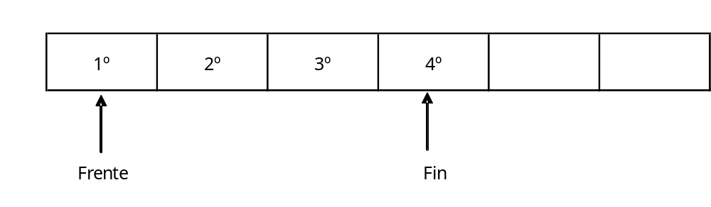
Colas
Una Cola es una estructura de datos que almacena elementos en una lista y permite acceder a los datos por uno de los extremos de la lista. Un elemento se inserta en la Cola (parte final) de la lista y se suprime por el frente (parte inicial, frente) de la Lista. Las aplicaciones utilizan una cola para almacenar elementos en su orden de aparición o concurrencia.
Una Cola

Slide 3
Colas
Los Elementos se eliminan (quitan) de la cola en el mismo orden en el que se almacenan y, por consiguiente una Cola es una Estructura de tipo FIFO (First in, first out, primero en entrar, primero en salir o bien primero en llegar – primero en ser servido).
En una Cola, al igual que en una Pila los datos se almacenan en un modo Lineal y el acceso a los datos será permitido en los extremos de la cola.
Una Cola se puede representar a través de un Arreglo, una Lista Enlazada y un Vector.

Slide 4
Colas - Especificación
Crear Cola Inicia la Cola como vacía.
Insertar() Añade un elemento por el final de la Cola.
Quitar() Retira (extrae) el elemento frente de la cola.
Cola Vacía Comprueba si la cola no tiene elementos.
Cola Llena Comprueba si la cola está llena de elementos.
Frente Obtiene el elemento frente o primero de la Cola.
Tamaño de la Cola Número de elementos máximo que puede contener la cola.

Slide 5
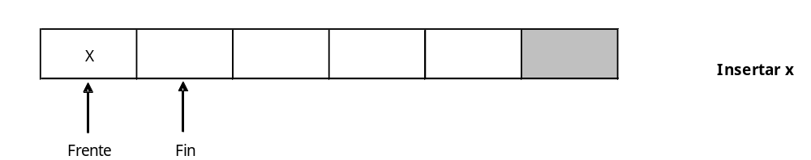
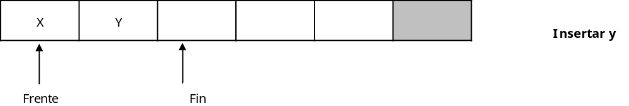
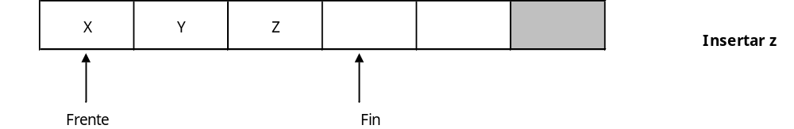
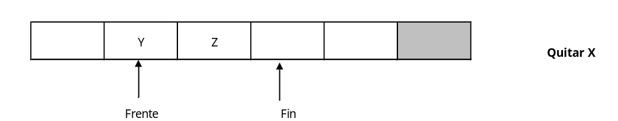
Colas Ejemplo

Slide 6
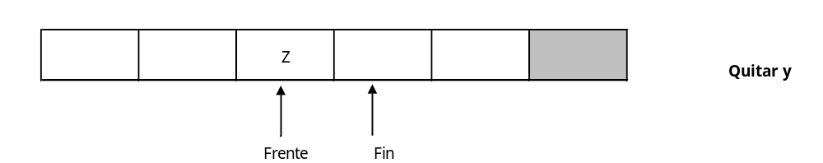
Colas Ejemplo
Operaciones Insertar y Quitar en una Cola

Slide 7
Colas Ejemplo
* Caso Práctico con Arreglos.
* Caso Práctico con Arreglo Circular.
* Caso Práctico con Listas Enlazadas.

Slide 8
Colas Ejemplo
Frente
Fin
5

Slide 9
Colas Ejemplo
Frente
Fin
5
10

Slide 10
Colas Ejemplo
Frente
Fin
5
10
20

Slide 11
Colas Ejemplo
Frente
Fin
5
10
20
25

Slide 12
Colas Ejemplo
Frente
Fin
5
10
20
25
30

Slide 13
Colas Ejemplo
Frente
Fin
10
20
25
30

Slide 14
Colas Ejemplo
Frente
Fin
20
25
30

Slide 15
Colas Ejemplo
Frente
Fin
25
30

Slide 16
Colas Ejemplo
Frente
Fin
30

Slide 17
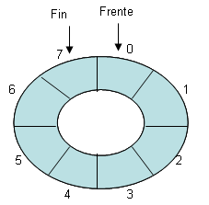
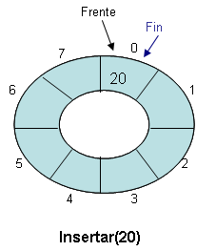
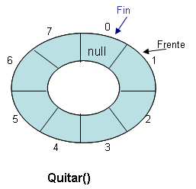
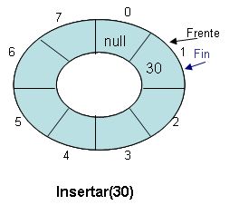
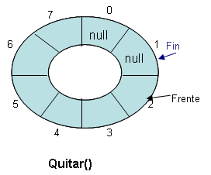
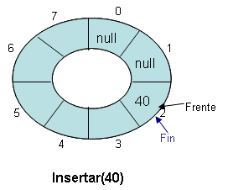
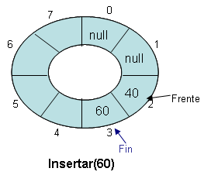
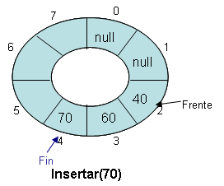
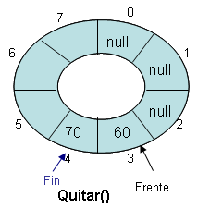
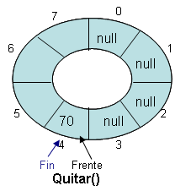
Colas Ejemplo Colas Circulares
Insertar (20)
Quitar()
Insertar (30)
Quitar()
Insertar (40)
Insertar (60)
Insertar (70)
Quitar()
Quitar()

